Slide 1

Khởi động
Khởi động

Slide 2
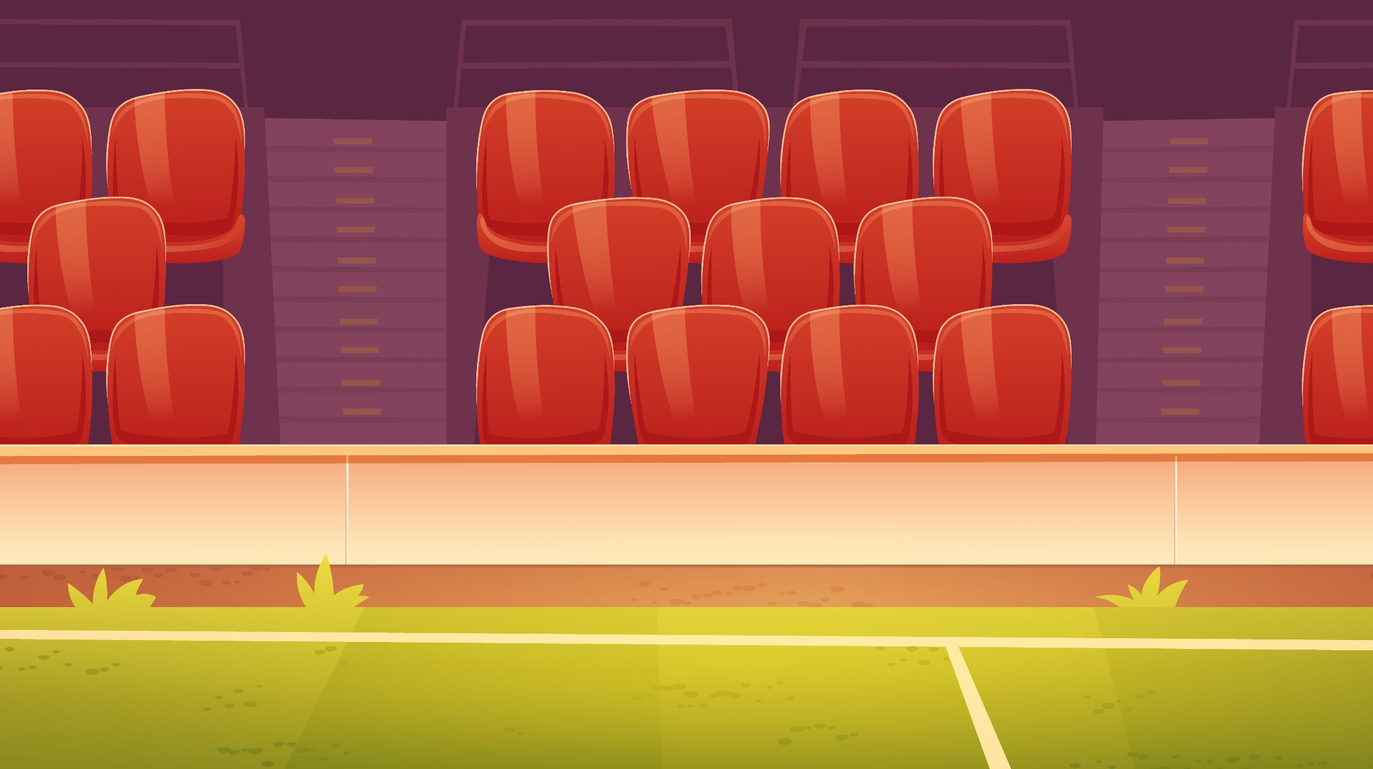



Luật chơi:
Luật chơi:
Cùng quan sát một số hình ảnh và chọn hình nào thuộc hình chữ nhật.
Tổ nào chọn đúng hình chữ nhật và nhanh nhất thì thắng cuộc.

Slide 3

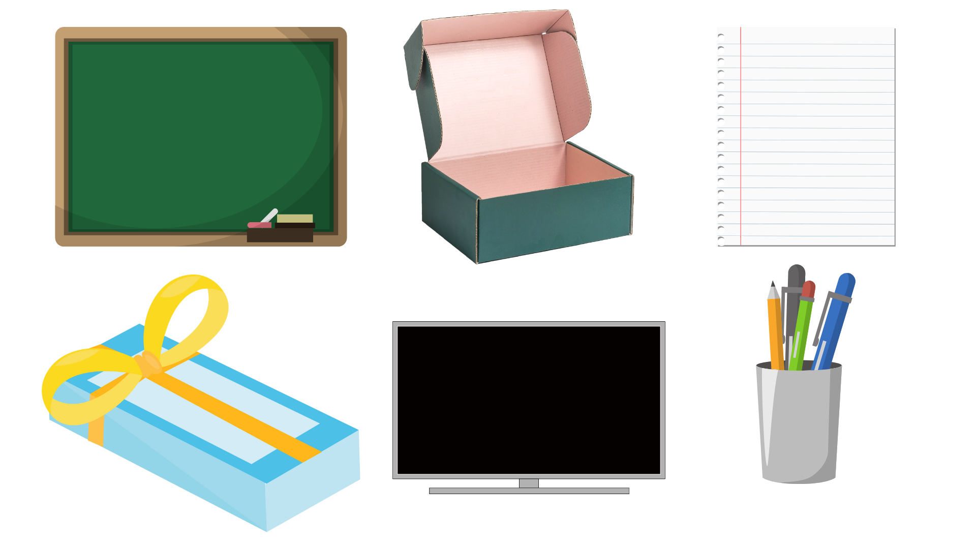

Slide 4
Hình chữ nhật

Slide 5
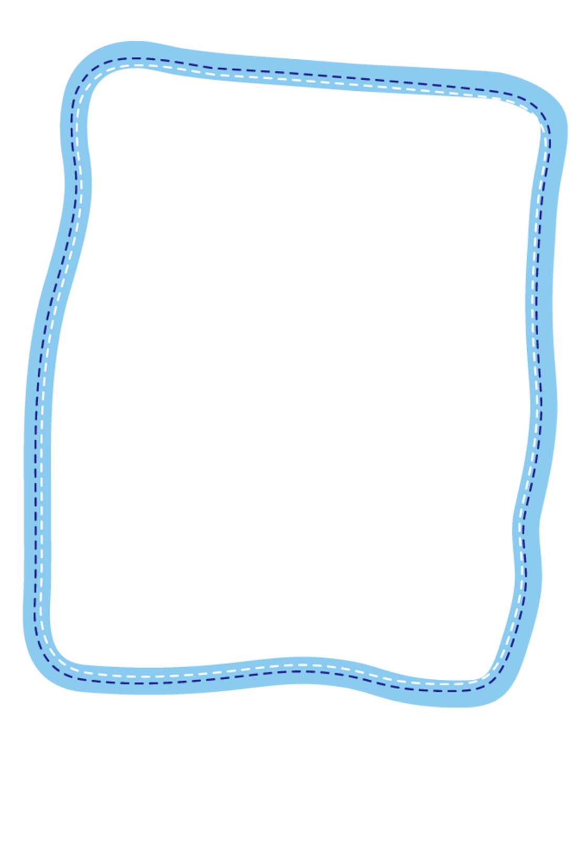





Trang 32

Slide 6

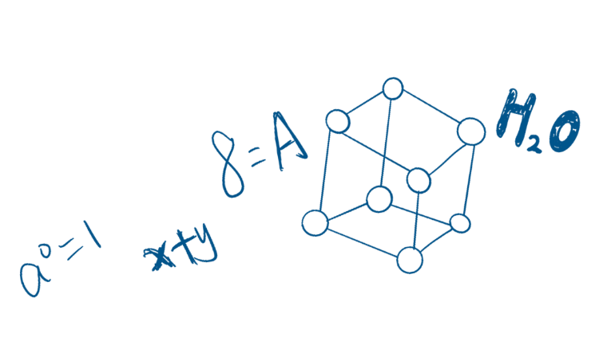









Slide 7



Mình đã biết tính diện tích hình chữ nhật. Còn hình vuông thì sao nhỉ?
Cách tính diện tích hình vuông cũng giống cách tính diện tích hình chữ nhật thôi!

Slide 8
Diện tích hình vuông
Hình vuông ABCD có:
3 x 3 = 9 (ô vuông)
Diện tích mỗi ô vuông là 1 cm^{2.}
Diện tích hình vuông ABCD là:
3 x 3 = 9 (cm²⁾)
B
A
1 cm²
C
D
Muốn tính diện tích hình vuông ta lấy độ dài một cạnh nhân với chính nó (cùng đơn vị đo)

Slide 9


Slide 10

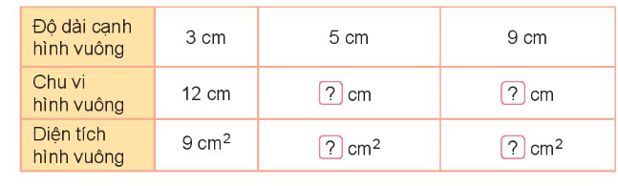
Muốn tính chu vi hình vuông ta lấy độ dài một cạnh nhân với 4.
20
36
25
81

Slide 11


Slide 12

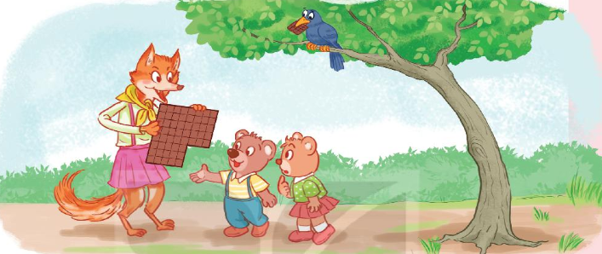
Có một miếng bánh hình vuông cạnh 8 cm.
a) Tính diện tích miếng bánh hình vuông đó.
b) Nếu cắt đi một hình vuông có cạnh 3 cm ở góc của miếng bánh thì diện tích phần miếng bánh còn lại là bao nhiêu xăng – ti – mét vuông?
a) Diện tích miếng bánh hình vuông là:
8 x 8 = 64 (cm²)
b) Diện tích phần miếng bánh bị cắt là:
3 x 3 = 9 (cm²)
Diện tích phần miếng bánh còn lại là:
64 – 9 = 55 (cm²)
Đáp số: a) 64 cm²; b) 55 cm²

Slide 13
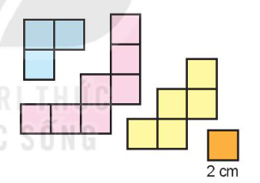
3
Ghép bốn tấm bìa trong hình bên thành một hình vuông. Tính diện tích của hình vuông đó.

Slide 14
2 cm
Mỗi cạnh của hình vuông nhỏ dài 2cm.
Hình vuông xếp được có độ dài cạnh bằng 8 cm.
Diện tích hình vuông là:
8 x 8 = 64 (cm²)
Đáp số: 64 cm²

Slide 15


Slide 16



Slide 17

Câu 1: Tính diện tích hình vuông có cạnh 7cm.
49 cm²
42 cm²
28 cm²
30 cm²

Slide 18
Câu 2: Tính diện tích hình vuông có cạnh 5 cm.
40 cm²
16 cm²
25 cm²
20 cm²

Slide 19
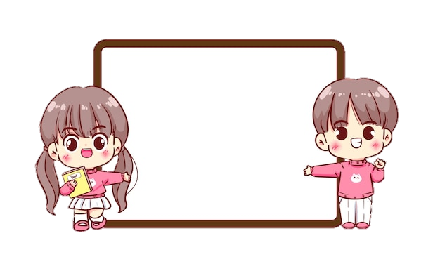
Hoàn thành BTVN Ôn lại bài học
DẶN DÒ

Slide 20




